Slide 1
СДО «Moodle»: запись обучающихся на курс, определение роли пользователей, отчёты о деятельности в системе
Деревягина Диана Александровна,
старший методист отдела дистанционного обучения ОблЦИТ
dda@oblcit.ru, 349-5-800 доп.0132

Slide 2
http://sdo.edu54.ru

Slide 3
http://edu54.ru (НООС)

Slide 4
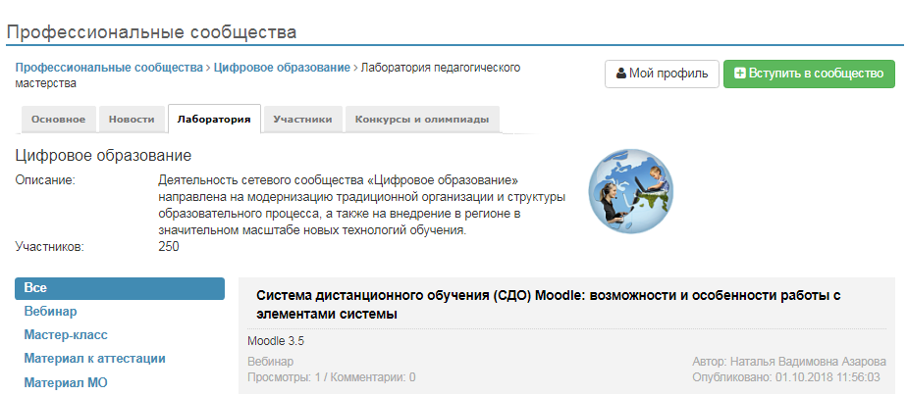

Slide 5
Автоматический отчёт. Рекомендуемые ежемесячные отчёты о деятельности учителя
Статистика по проекту СДШ НСО

Slide 7
Оформление личного профиля. Электронная почта

Slide 8
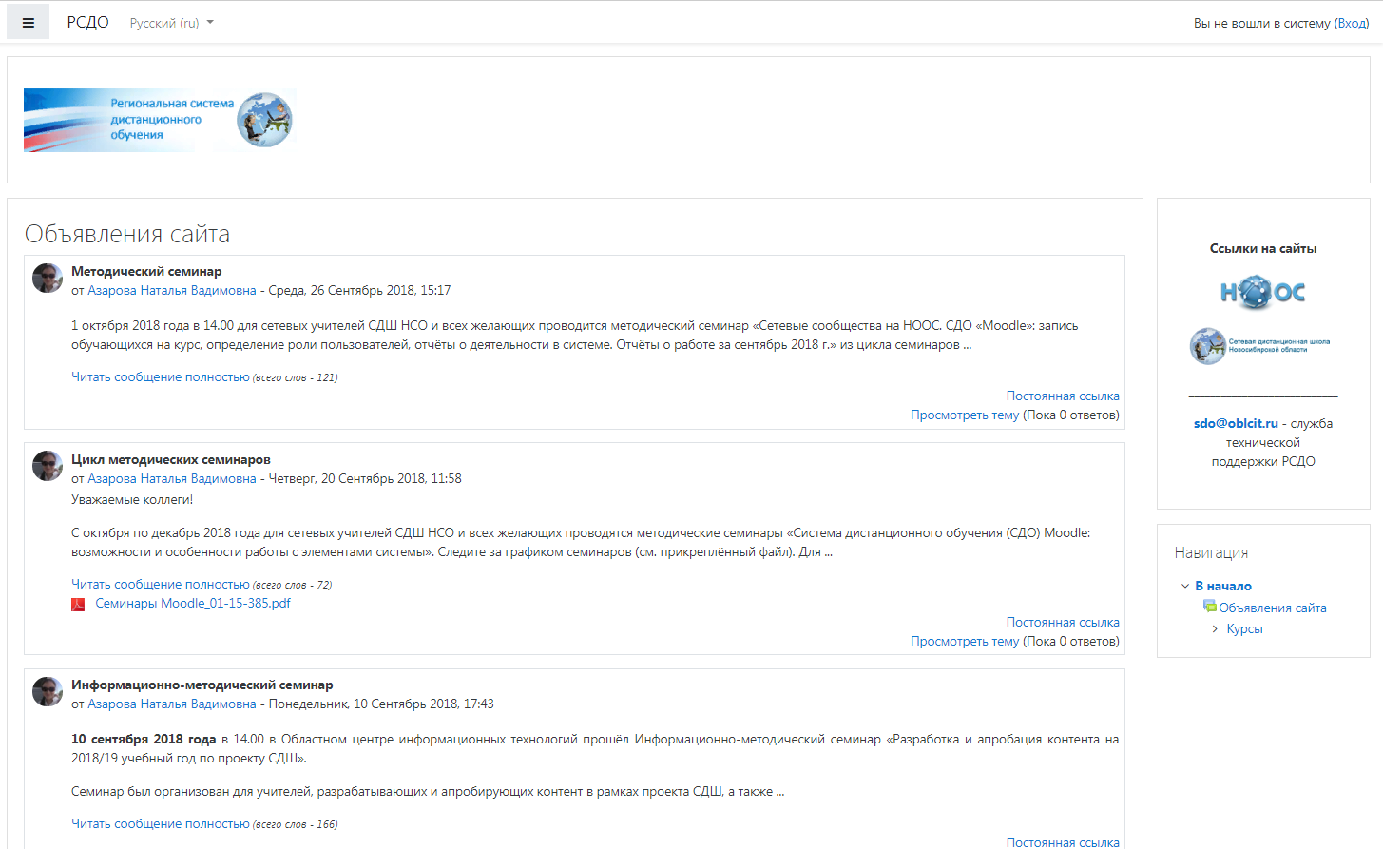
rsdo.oblcit.ru

Slide 9
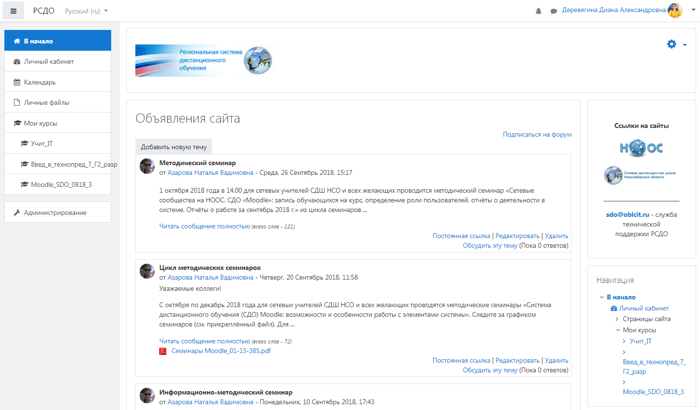

Slide 10
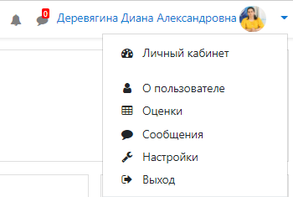

Slide 11
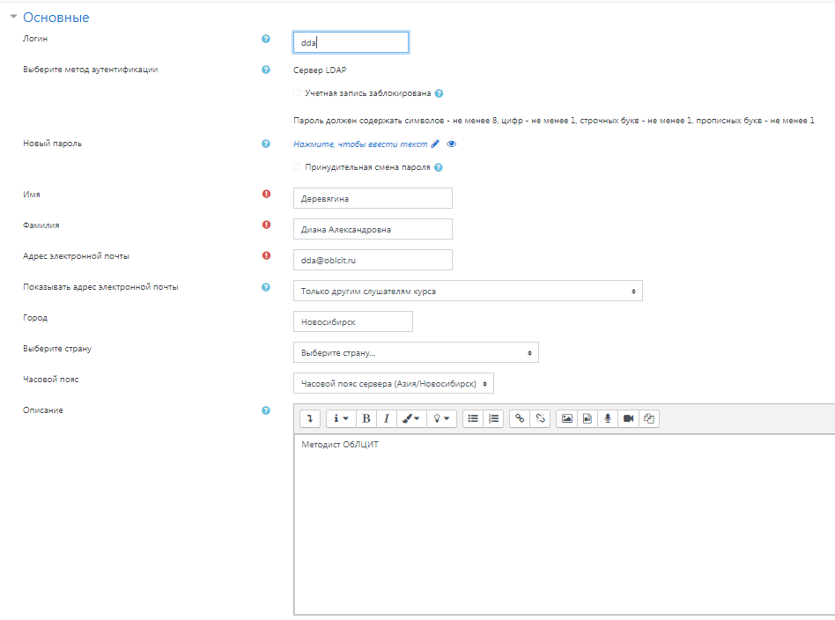
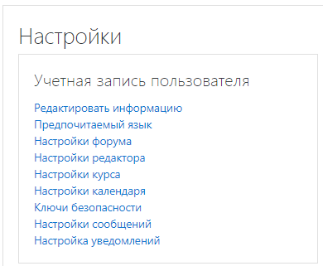
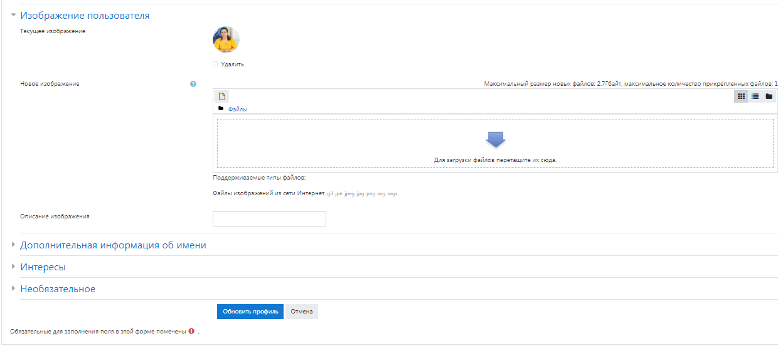

Slide 12
Запись обучающихся на курс, определение роли пользователей

Slide 14
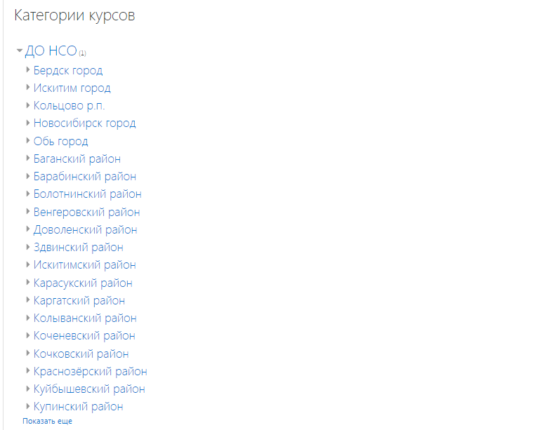

Slide 15
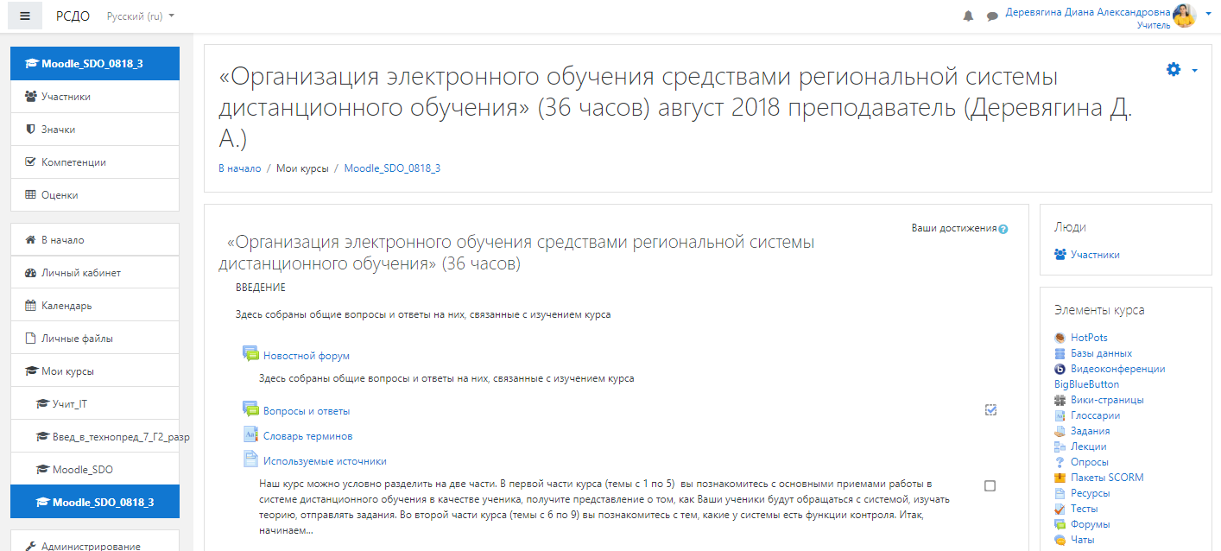

Slide 16
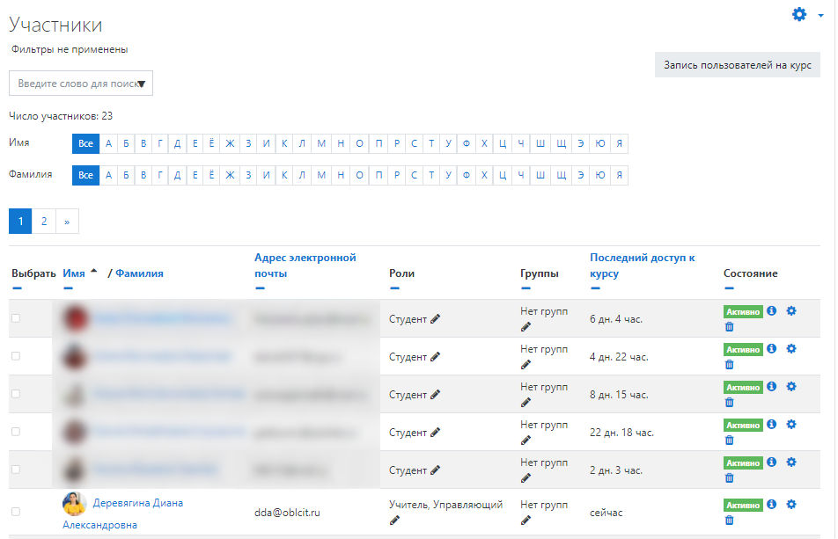
Участники курса
Переход на страницу редактирования списка участников
Сортировка и фильтрация списка
! Обращайте внимание на участников, которые НИКОГДА или долго не были в системе

Slide 17
Страница редактирования списка участников
Текущая роль
!ДЛЯ УЧЕНИКОВ ОБЯЗАТЕЛЬНА РОЛЬ «СТУДЕНТ»
Исключение участника из курса!
Удаление роли, добавление роли

Slide 18
Страница редактирования списка участников
Запись новых участников

Slide 19
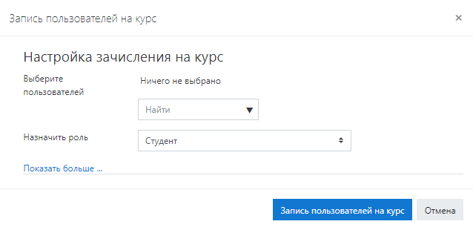
Запись новых участников на курс
Перечень «однофамильцев» на сайте
1. Указание фамилии (!) пользователя (или полного имени в формате ИМЯ ОТЧЕСТВО ФАМИЛИЯ)
Перечень найденных участников
2. Выбор роли для будущего пользователя
3. Запись выбранного пользователя на курс

Slide 20
Страница редактирования списка участников
Действия

Slide 21
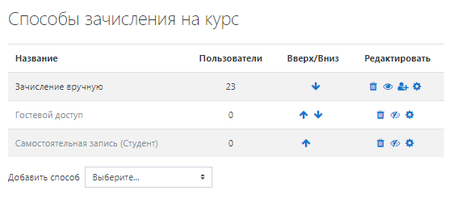
Возможность ручной записи на курс

Slide 22
Отчёты о деятельности в системе

Slide 23
Участники курса
Переход на профиль участника курса
Переход на профиль участника курса

Slide 24
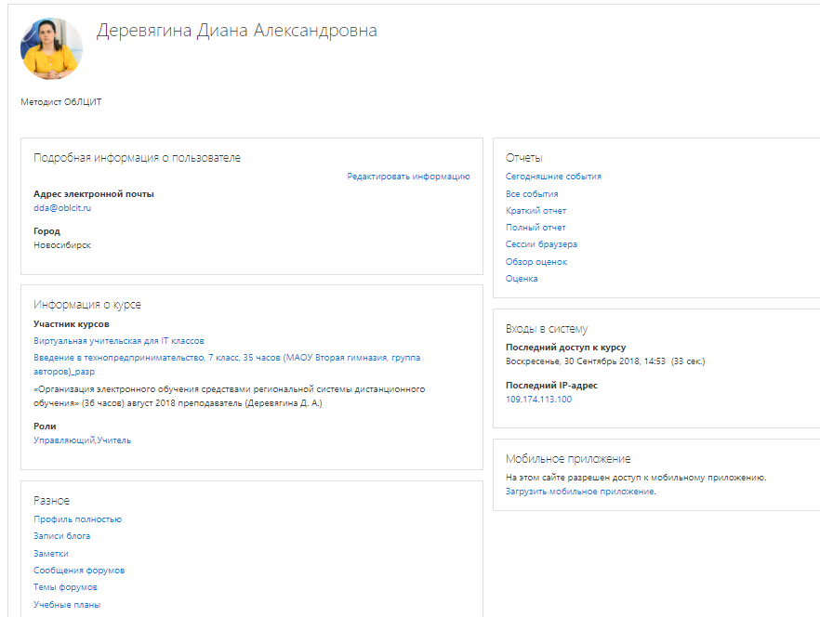

Slide 25
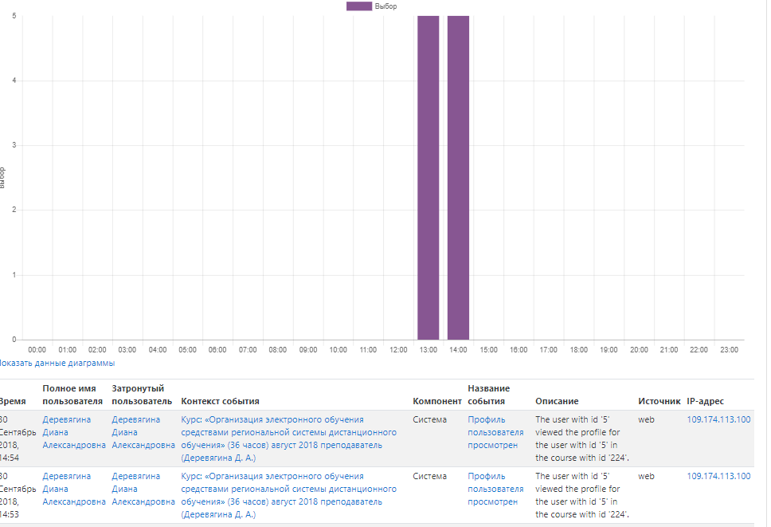
Отчёты о деятельности участника курса. «Сегодняшние события»

Slide 26
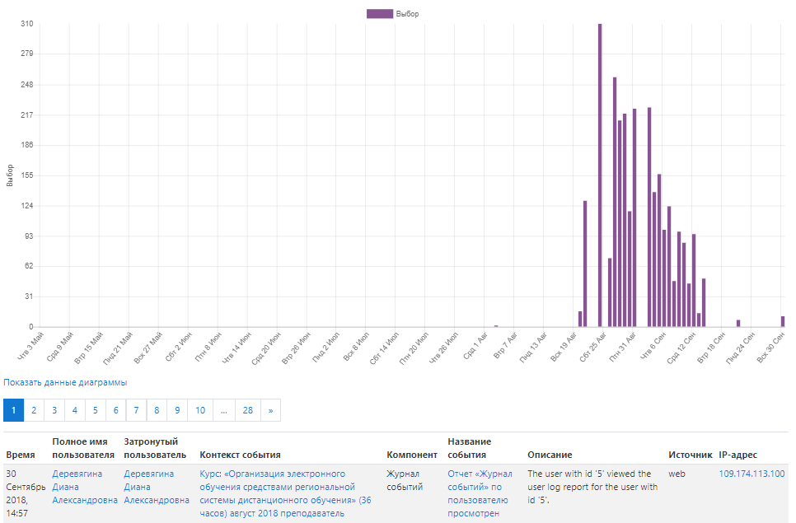
Отчёты о деятельности участника курса. «Все события»

Slide 27
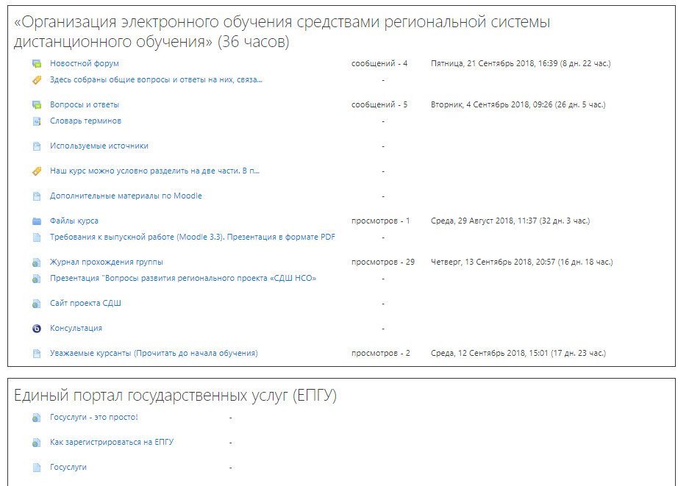
Отчёты о деятельности участника курса. «Краткий отчёт»
Краткие сведения о просмотрах материалов и выполнении практических элементов участников
Перечень всех элементов курса

Slide 28
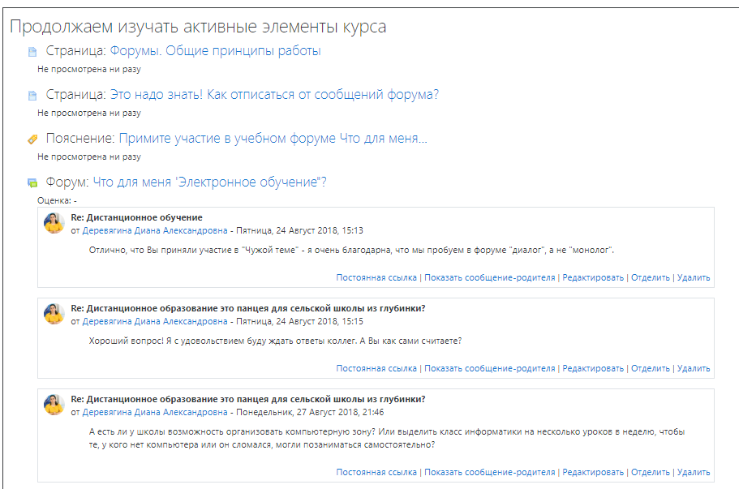
Отчёты о деятельности участника курса. «Полный отчёт»
Полные сведения о просмотрах материалов и выполнении практических элементов участников с оценками и отзывами учителя
Перечень всех элементов курса

Slide 29
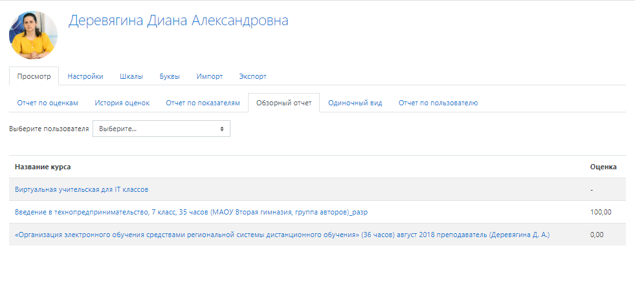
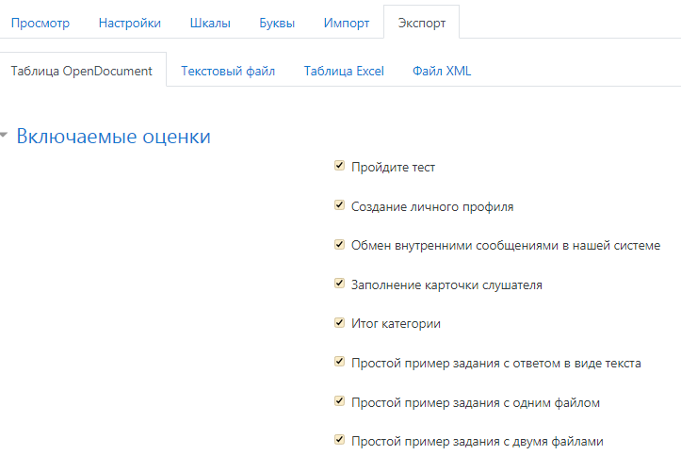
Отчёты о деятельности участника курса. «Обзор оценок»

Slide 30
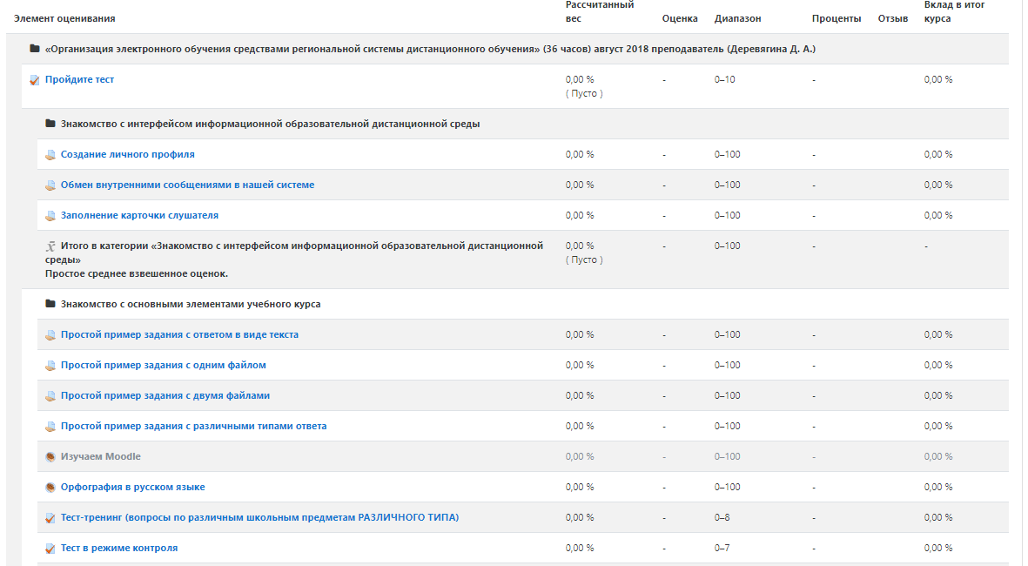
Отчёты о деятельности участника курса. «Оценка»

Slide 31
График проведения серии методических семинаров. Время проведения с 14.00 до 16.00
№ п/п | Дата проведения | Тема семинара | Ссылка на регистрацию и просмотр
1. | 01.10.2018 | «СДО «Moodle»: запись обучающихся на курс, определение роли пользователей, отчёты о деятельности в системе. Отчёты о работе за сентябрь 2018 г.» | http://www.edu54.ru/videocast/view/140039
2. | 08.10.2018 | «СДО «Moodle». Элемент «Задание»: возможности и особенности» | http://www.edu54.ru/videocast/view/140040
3. | 15.10.2018 | «СДО «Moodle». Элемент «Тест»: возможности и особенности» | http://www.edu54.ru/videocast/view/140041
4. | 22.10.2018 | «СДО «Moodle». Элемент «Лекция»: возможности и особенности» | http://www.edu54.ru/videocast/view/140042
5. | 13.11.2018 | «СДО «Moodle». Элемент «Форум»: возможности и особенности» | http://www.edu54.ru/videocast/view/140043
6. | 19.11.2018 | «СДО «Moodle»: работа с журналами» | http://www.edu54.ru/videocast/view/140044
7. | 26.11.2018 | «СДО «Moodle». Элемент «Wiki»: возможности и особенности» | http://www.edu54.ru/videocast/view/140045
8. | 03.12.2018 | «СДО «Moodle». Элемент «Семинар»: возможности и особенности» | http://www.edu54.ru/videocast/view/140046
9. | 10.12.2018 | «СДО «Moodle». Элементы «Глоссарий», «База данных» и «Игры»: возможности и особенности» | http://www.edu54.ru/videocast/view/140047
10. | 17.12.2018 | «СДО «Moodle». Видеоконференц-связь «BBB»: возможности и особенности» | http://www.edu54.ru/videocast/view/140048

Slide 32
http://sdo.edu54.ru

Slide 33
http://edu54.ru (НООС)

Slide 34
Благодарю за внимание
Деревягина Диана Александровна,
старший методист отдела дистанционного обучения ОблЦИТ
dda@oblcit.ru, 349-5-800 доп.0132

